Slide 1
目录
JAVA基础
基本数据类型
变量类型
访问修饰符
运算符
循环结构
继承与多态
抽象类和接口
重写与重载
集合
并发包

Slide 2
基本数据类型
stack
heap
内置数据类型（值类型） 存储在stack中
a=10
b=100L
两大数据类型
A()
B()
引用数据类型 存储在stack和heap中
a
b
byte： 8位、有符号、-128(-2^7) ~ 127(2^7-1)
short： 16位、有符号、-32768(-2^15) ~ 32767(2^15-1)
int： 32位、有符号、-2,147,483,648（-2^31）~ 2,147,483,647（2^31 - 1）
内置数据类型
long： 64位、有符号、-2^63 ~ 2^63 -1
float： 32位、单精度
double： 64位、双精度
boolean：1位，值为true/false
char：单一的16位unicode字符串 \u0000(0) ~ \uffff(65535)
Notes:
单精度：1位符号，8位指数，23位小数
双精度：1位符号，11位指数，52位小数

Slide 3
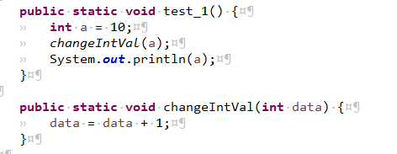
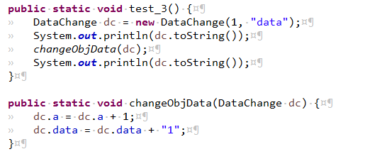
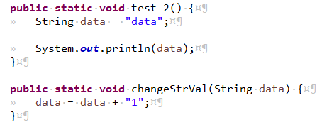
基本数据类型
按值传递还是按引用传递
以上三个示例分别输出
10
data
data:data;a:1
data:data1;a:2
在函数调用的过程中，入参会拷贝一个新的临时变量
对于基本数据类型，因为修改的是新的值所以不对对原值造成影响
而引用类型拷贝得到的是指向同一个实例的引用，
所以修改了对象的值后，之前引用指向的对象就发生了变化

Slide 4
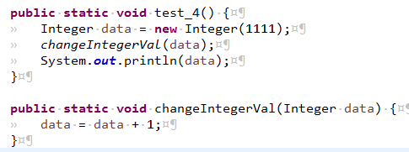
基本数据类型
自动装箱与拆箱
所有的基本类型都有一个与之对应的包装器类
自动装箱：将原始类型值转换成对应的对象
Integer i = 10;(Integer i = Integer.valueOf(10))
自动拆箱：将对象转换成原始类型值
int a = i;(int a = i.intValue())
stack
heap
data
Integer(1111)
before
data’
after
Integer(1112)
输出结果：1111

Slide 5
变量类型
类变量：静态变量，static修饰，在第一次被访问时创建，在程序结束时销毁，存储在方法区
实例变量：声明周期同类实例，有初始值，存储在堆中的对象里
局部变量：类方法中的变量，没有初始值，所以定义时必须初始化，在栈上分配

Slide 6
访问修饰符
修饰符 | 类 | 同一包 | 同一包子类 | 不同包中子类 | 不同包
public | √ | √ | √ | √ | √
protected | √ | √ | √ | √ | ×
default | √ | √ | √ | × | ×
private | √ | × | × | × | ×

Slide 7
运算符
 | 描述
算数运算符 | +、-、*、/、%、++、- -
关系运算符 | == 、!= 、> 、< 、>= 、<=
位运算符 | &、|、^、~、<< 、>>、>>>
逻辑运算符 | &&、|| 、|
赋值运算符 | =、+= 、-= 。。。
其他运算符 | 三目运算符、instanceof

Slide 8
循环结构
while循环
while(布尔表达式){
}
do-while循环
do{
// do中代码至少执行一次
}while()
for(初始化; 布尔表达式; 更新){
}
for( A a : ListA){
}
break 和continue
break: 跳出循环
Continue：结束当前循环，直接进入下一次循环

Slide 9
继承与多态
可以使用extends和implements实现继承
一个类只能继承一个父类，但是可以实现多个接口
子类拥有父类的private的属性、方法
子类可以拥有自己的属性和方法
子类可以重写父类的方法
子类不能继承父类的构造器，子类需要通过super.方式调用父类构造器，
子类构造器默认会调用父类无参的构造器
在继承、重写的基础上，通过父类引用指向子类对象可以实现多态

Slide 10
抽象类和接口
抽象类和接口都不能被实例化
抽象类可以被继承、接口可以被实现
一个类只能继承几个父类，但是可以实现多个接口
抽象类中的可以有抽象方法和非抽象方法
如果一个类有抽象方法，那么该类必须是抽象类，抽象方法不能有实现体
子类必须实现父类的抽象方法，除非该子类也是抽象类
抽象类可以实现接口，但是不需要实现接口中的方法
接口可以继承接口
接口可以继承多个接口

Slide 11
重写与重载
重写规则
重写是子类对父类的允许访问的实现过程进行重新实现，返回值和形参都不变
参数列表必须与被重写方法一致
返回值类型必须和父类返回值类型一致，或是父类返回值的派生类
访问权限不能比父类中被重写的方法访问权限更低
声明为final的方法不能被重写
声明为static的方法不能被重写
构造方法不能被重写
重写方法不能抛出新的检查异常或者比重写方法声明更加宽泛的异常
重载是在一类类里，方法名相同，参数列表不同的方法。返回值类型可以不同

Slide 12
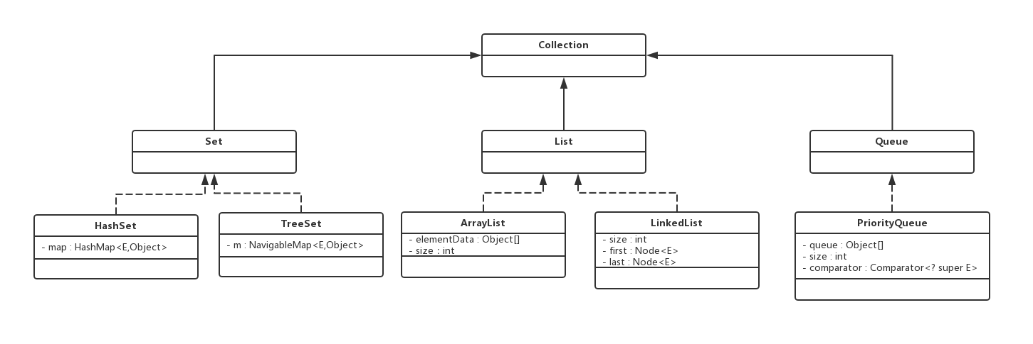
集合

Slide 13
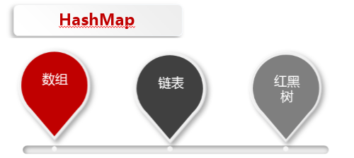
集合

Slide 14

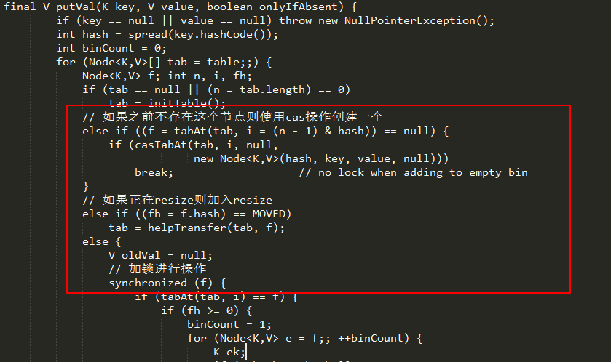
并发包
ConcurrentHashMap

Slide 15
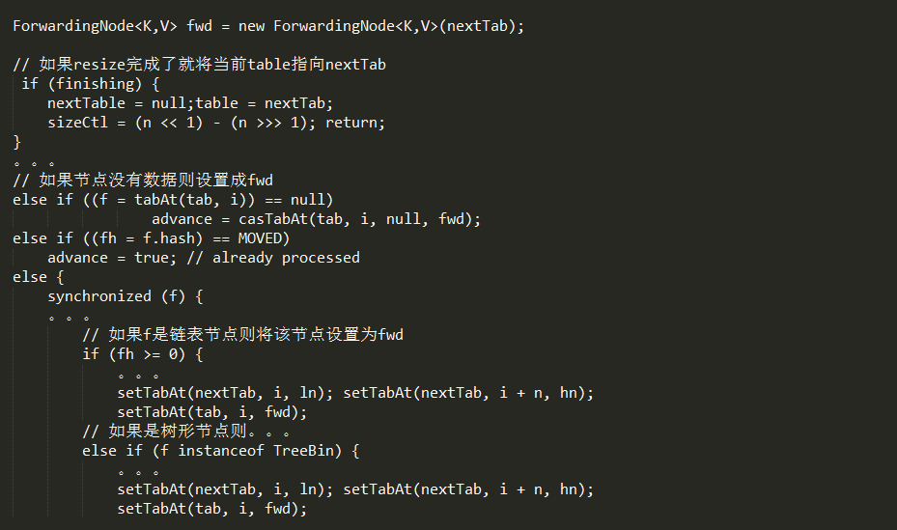

并发包
ConcurrentHashMap

Slide 16
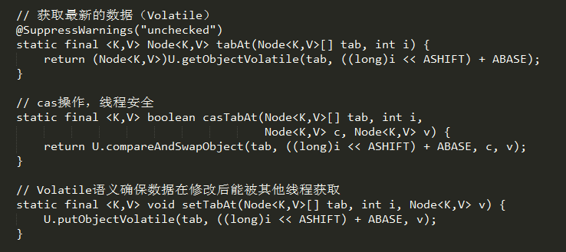
并发包
ConcurrentHashMap

Slide 17
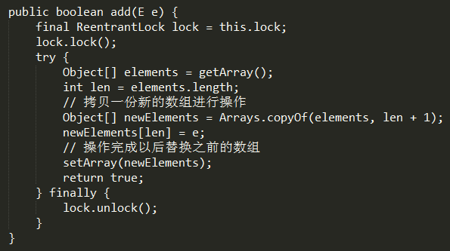
并发包
CopyOnWriteArrayList

